Slide 1
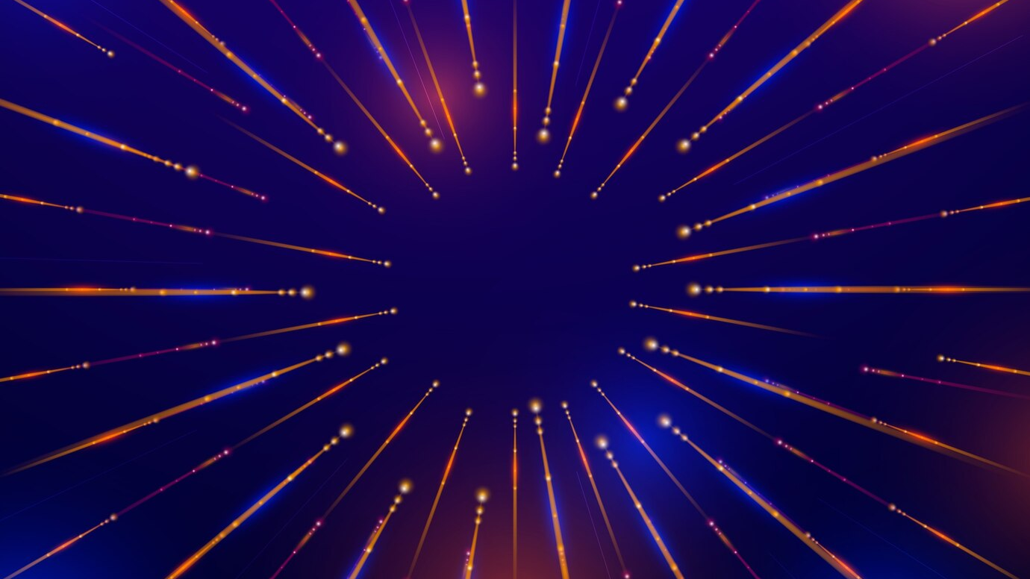
JEOPARDY

Slide 2
Months | -ER Verbs | -IR Verbs | -ER Verbs | Telling Time
200 | 200 | 200 | 200 | 200
500 | 500 | 500 | 500 | 500
800 | 800 | 800 | 800 | 800

Slide 3
What month is enero in English?

Slide 4
What month is enero in English?
=
January

Slide 5
What is March in Spanish?

Slide 6
What is March in Spanish
=
marzo

Slide 7
La fecha de hoy es el _____ de ______.

Slide 8
¿What does the word el pájaro mean?
=
Bird
La fecha de hoy es el _____ de ______.
=
diecisiete de febrero

Slide 9
Conjugate this –er verb:
Ella (beber)

Slide 10
Conjugate this –er verb:
Ella (beber)
=
Ella bebe

Slide 11
Conjugate this –er verb:
Nosotros (comprender)

Slide 12
Conjugate this –er verb:
Nosotros (comprender)
=
Nosotros comprendemos

Slide 13
What are the proper –er verb endings?
yo ? | nosotros ? nosotras
tú ? | vosotros ? vosotras
él ella ? usted | Ellos ellas ? ustedes

Slide 14
What are the proper –er verb endings?
yo o | nosotros emos nosotras
tú es | vosotros éis vosotras
él ella e usted | ellos ellas en ustedes

Slide 15
Conjugate this –ir verb:
Yo (subir)

Slide 16
Conjugate this –ir verb:
Yo (subir)
=
Yo subo

Slide 17
Conjugate this –ir verb:
Nosotras (discutir)

Slide 18
Conjugate this –ir verb:
Nosotras (discutir)
=
Nosotras discutimos

Slide 19
What are the proper –ir verb endings?
yo ? | nosotros ? nosotras
tú ? | vosotros ? vosotras
él ella ? usted | Ellos ellas ? ustedes

Slide 20
What are the proper –ir verb endings?
yo o | nosotros imos nosotras
tú es | vosotros ís vosotras
él ella e usted | ellos ellas en ustedes

Slide 21
How do you say ganar in English?

Slide 22
How do you say ganar in English?
=
To win

Slide 23
¿Cómo se dice to study en español?

Slide 24
¿Cómo se dice to study en español?
=
Estudiar

Slide 25
¿Cómo se dice to rest en español?

Slide 26
¿Cómo se dice to rest en español?
=
Descansar

Slide 27
Son las ____. (2:30pm)

Slide 28
Son las ____. (2:30pm)
=
Son las dos y medio

Slide 29
Translate:
¿A qué hora?

Slide 30
Translate:
¿A qué hora?
=
At what time?

Slide 31
What time is diez y cuarto de la mañana?

Slide 32
What time is diez y cuarto?
=
10:15am

